Slide 1
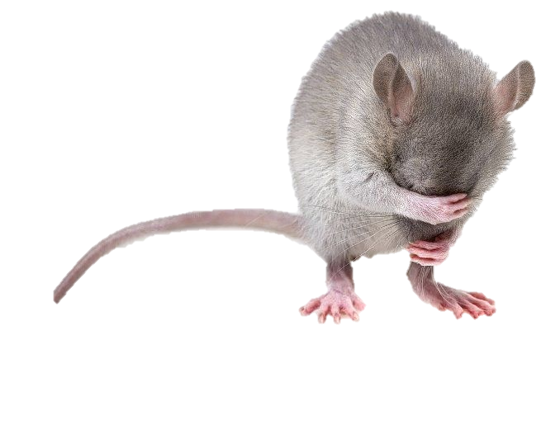
Bart en timith

Slide 2


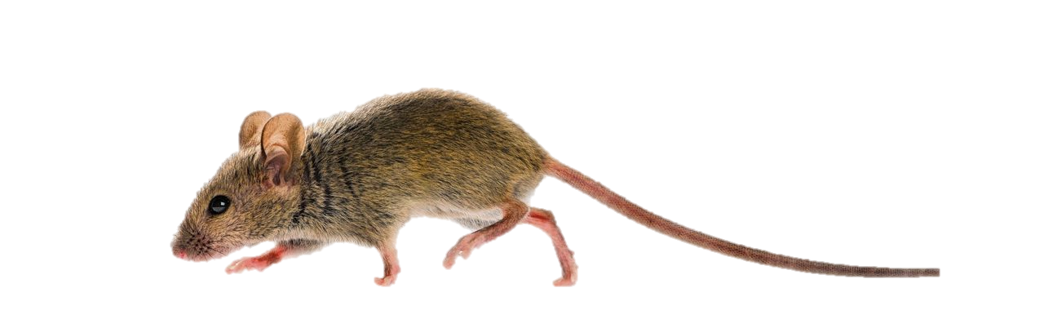
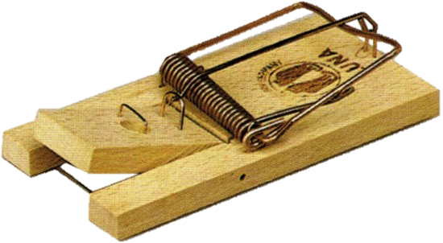
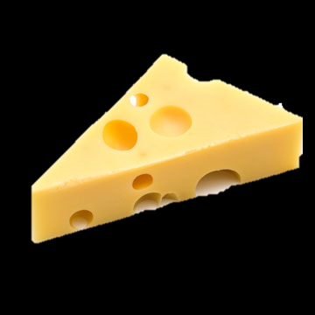
Dus…

Slide 3

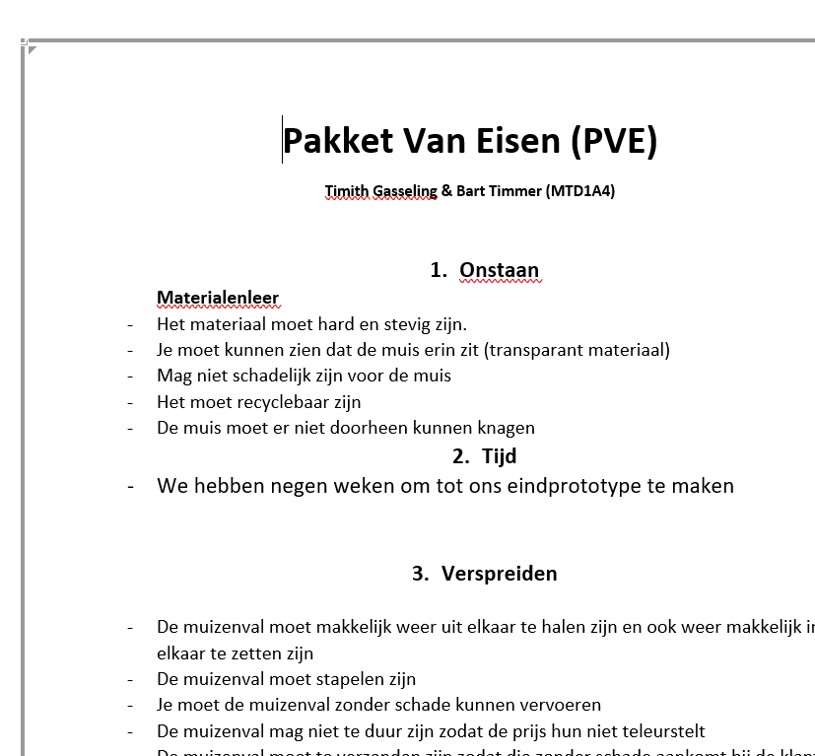



Wat hebben we al gedaan?
Pakket van eisen
Planning
Gebruikersscenario
Procesboom

Slide 4
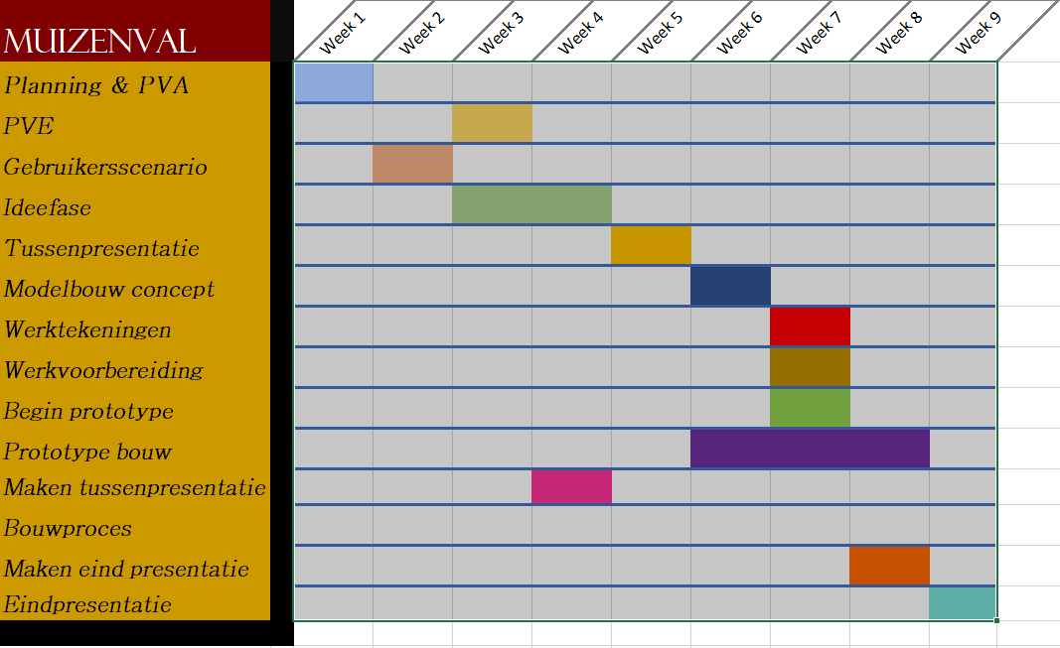

Planning

Slide 5

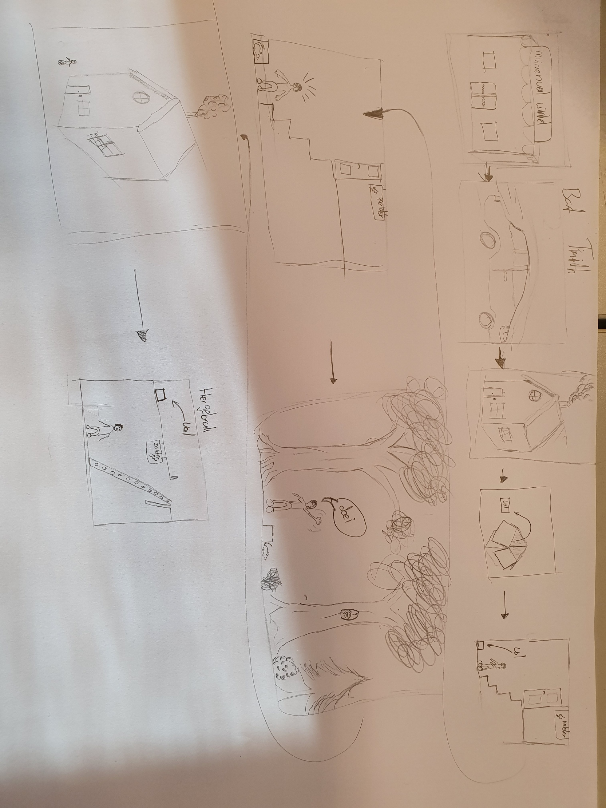
Gebruikersscenario

Slide 6

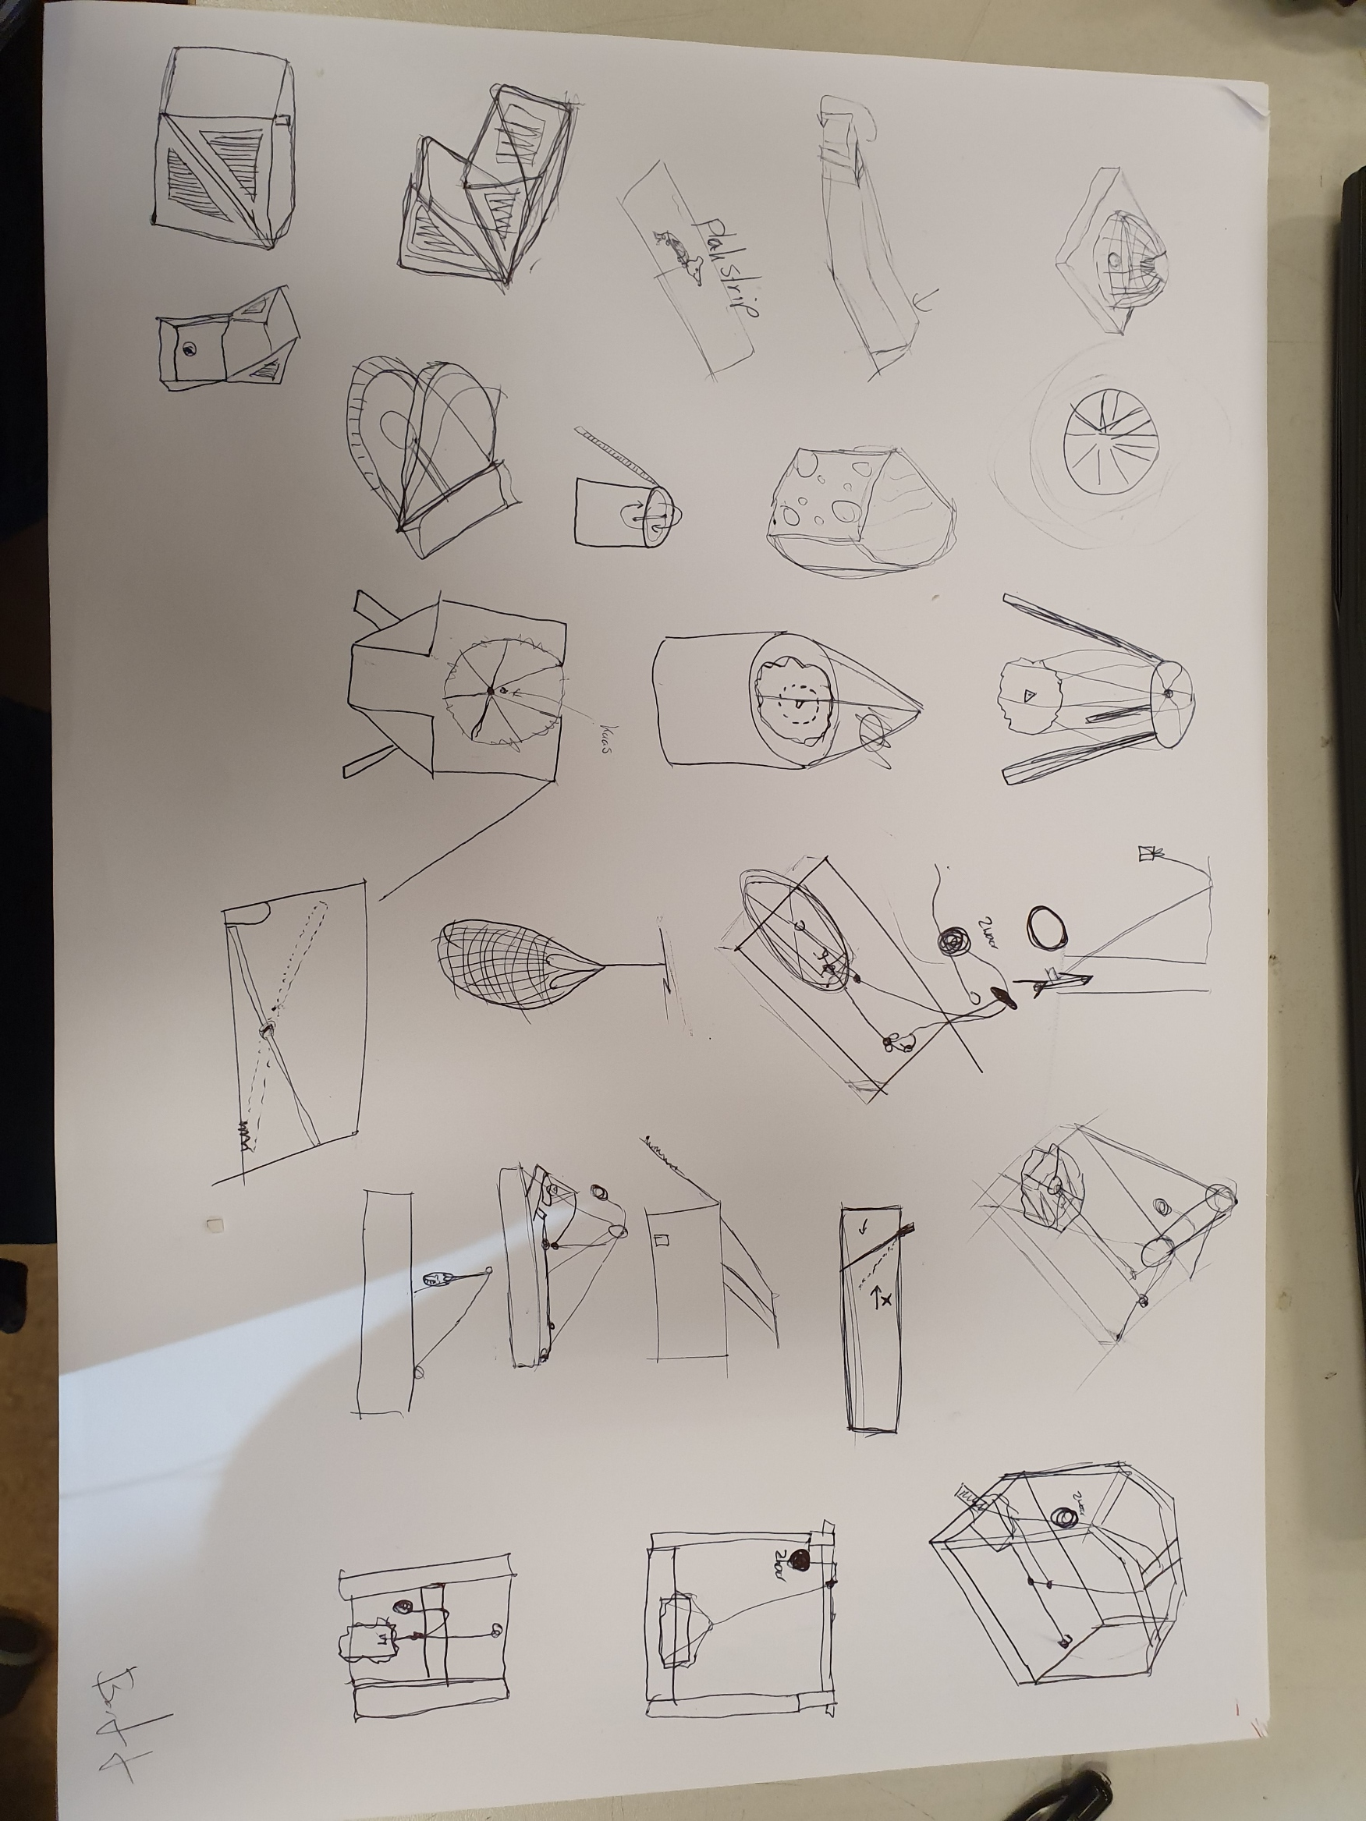
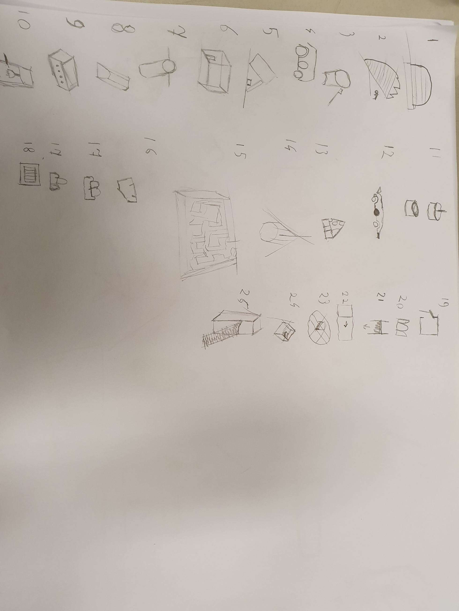
Schetsen
Bart
Timith

Slide 7
3 Schetsen

Slide 8
Vragen?

